Slide 1
Секция 1: «Лучшие практики развития финансовой культуры в системе общего и среднего профессионального образования»
Всероссийская научно-практическая конференция
«Формирование финансовой культуры в условиях цифровизации:
смыслы, практики, результаты»
Москва
2025

Slide 2
Тема: Методическая разработка мастер-класса «Как тратить деньги» Номинация: Лучшие практики обучения финансовой грамотности детей-сирот и детей, оставшихся без попечения родителей
Всероссийская научно-практическая конференция
«Формирование финансовой культуры в условиях цифровизации:
смыслы, практики, результаты»
Спикер Куликова Мария Владимировна, преподаватель ГБПОУ «Кузнецкий многопрофильный колледж»
Москва
2025

Slide 3
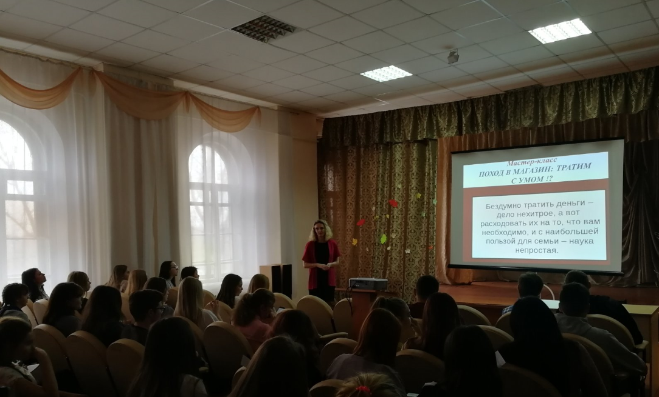
Основные задачи проведения мастер-класса:
Мастер –класс «как тратить деньги»
приобрести навыки поведения рационального потребителя и принятия взвешенных решений;
формировать базовые навыки математических расчетов, необходимых для действий в финансовой сфере;
ознакомить с цифровыми сервисами и возможностями онлайн-банкинга для анализа бюджета;
расширить знания студентов в области торговли и маркетинговых акций;
способствовать развитию критического мышления.

Slide 4
Актуализация темы мастер-класса
Мастер –класс «как тратить деньги»
"Умеете ли вы тратить деньги?"
За каждый ответ «да» начислите себе 2 балла, за ответ «нет» – 0 баллов.
1. Вы нередко злитесь на себя за то, что купили ненужную вещь
2. При этом вы никогда не сдаете обратно то, что купили
3. В магазине у вас настолько разбегаются глаза, что вы не знаете, что вам купить, и часто делаете покупки наобум
4. Вы уже неоднократно давали себе слово, что больше не будете делать незапланированные покупки, и все же нарушаете его
Всего 10 вопросов

Slide 5
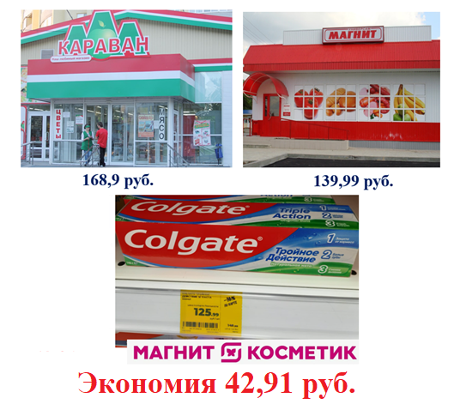
Пять правил рационального потребителя
Мастер –класс «как тратить деньги»
Правило 2 «Сравниваем цены на товары в разных магазинах»
Предварительная подготовка с участием детей: фотофиксация цен на определённый круг товаров, действующих в сетевых магазинах города
Предложенные товары:
зубная паста Colgate 146 г.
молоко Молком, 3,2%, 0,95 л.
масло подсолнечное Золотая семечка, 1 л.
- сахар-песок, 1кг.
Приобретаемые ЗУН: планирование бюджета на основе экономии, выбор наиболее выгодных предложений

Slide 6
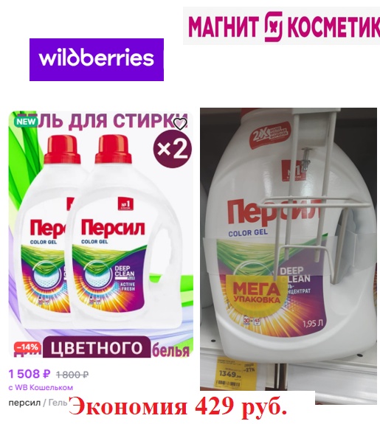
Пять правил рационального потребителя
Мастер –класс «как тратить деньги»
Правило 3 «Не покупаем товар только из-за хорошей рекламы ИЛИ СКИДОК»
Предварительная подготовка с участием детей: наблюдение за торговыми акциями в магазинах города и торговых маркетплейсах
Предложенные товары:
зубная паста Colgate 146 г.
шампунь Head & Shoulders
гель для стирки Персил
Приобретаемые ЗУН: планирование бюджета на основе экономии, приобретение знаний о маркетинговых акциях, развитие критического мышления

Slide 7
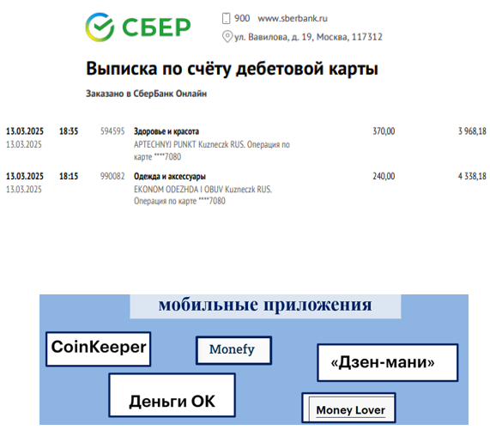
Пять правил рационального потребителя
Мастер –класс «как тратить деньги»
Правило 5 «Анализируем свои расходы»
Работа детей на занятии:
изучение истории операций и выписки по своему счету за заданный период;
дискуссия на тему «Анализ своих расходов – пустая трата времени или поиск путей оптимизации бюджета?!»
Приобретаемые ЗУН: ознакомление с цифровыми сервисами и возможностями онлайн-банкинга для анализа бюджета

Slide 8
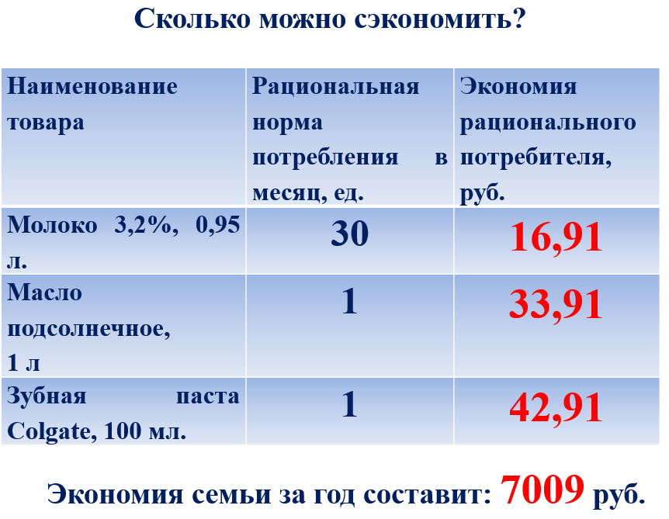
Пять правил рационального потребителя: моя экономия, мои сбережения
Мастер –класс «как тратить деньги»
Работа детей на занятии:
расчет экономии семьи при покупке трех товаров с учетом соблюдения правил рационального потребителя;
дискуссия на тему: «Экономить значит сберегать и повышать свою финансовую стабильность?!»
Приобретаемые ЗУН:
- формирование базовых навыков математических расчетов и критического мышления, необходимых для действий в финансовой сфере;
осознание необходимости применения правил рационального потребителя и создания сбережений

Slide 9
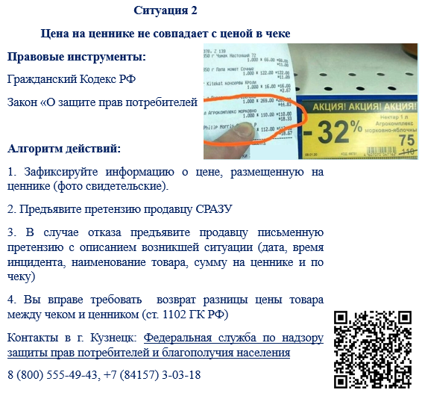
Мессенджер-буклет Полезный гид для потребителя: правовые инструменты, алгоритм действий»
Мастер –класс «как тратить деньги»
Стратегия повышения финансовой грамотности и формирования финансовой культуры до 2030 года
IV. Ожидаемые результаты реализации Стратегии
Основным результатом реализации Стратегии является повышение уровня финансовой грамотности и финансовой культуры, отраженное в следующих характеристиках:
умение защищать свои права потребителя с помощью правовых инструментов, в том числе в цифровой среде;
…
Ситуация 1 Споры с онлайн-магазинами
Ситуация 2 Цена на ценнике не совпадает с ценой в чеке
Ситуация 3 Онлайн-покупки с использованием электронных платежей

